Slide 1


За горизонтом
Автономный город

Slide 2
Задачи:
Разработать специальную конструкцию лампы/светильника позволяющую легко заменить дрону перегоревшую лампу
Разработка конструкции дрона для замены лампы
Разработка прототипа сайта по управлению замены лампы
Видео/интерактивная модель замены лампы
Оценка безопасности, энергоэффективности , практическая реализуемость

Slide 3
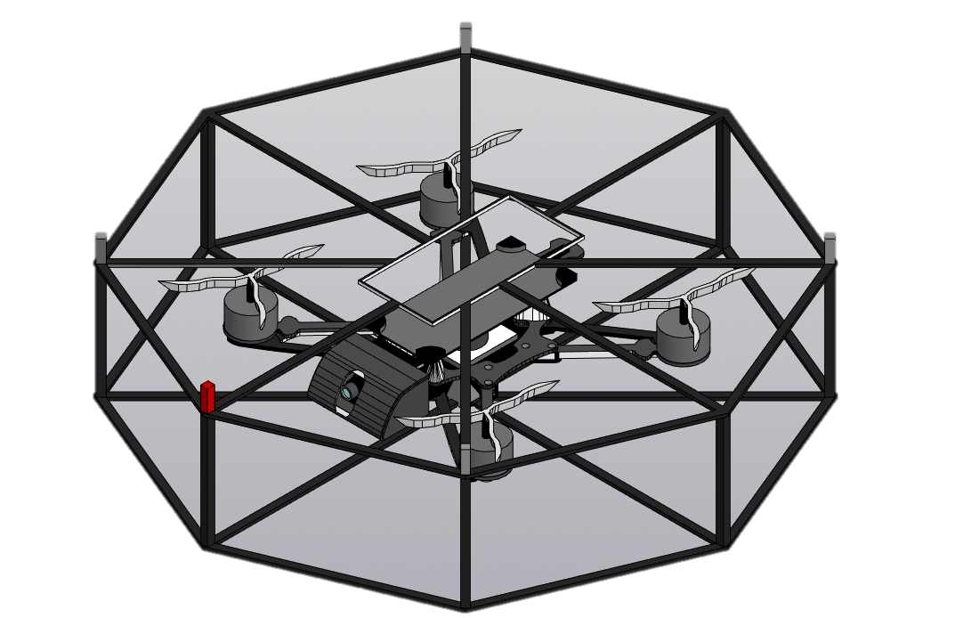
Проблема и решение
Задача: Быстрая и безопасная замена ламп на фонарных столбах без участия человека на высоте
Решение: Автономный дрон с магнитно-штыревой системой крепления модулей

Slide 4
Технические преимущества
Параметр | Решение
Фиксация модуля | Круглые углубления + штыри + магниты = надёжное соединение даже при вибрациях
Точность посадки | Магниты средней мощности автоматически корректируют положение дрона при стыковке
Время замены | Логистический цикл «столб → база → столб» + быстрая стыковка без ручного труда

Slide 5
Безопасность и надёжность
Пропеллеры: нейлон-композит — гнутся при ударе, не ломаются
Влагозащита: резиновые заглушки на клеммах, трансформатор в столбе

Slide 6
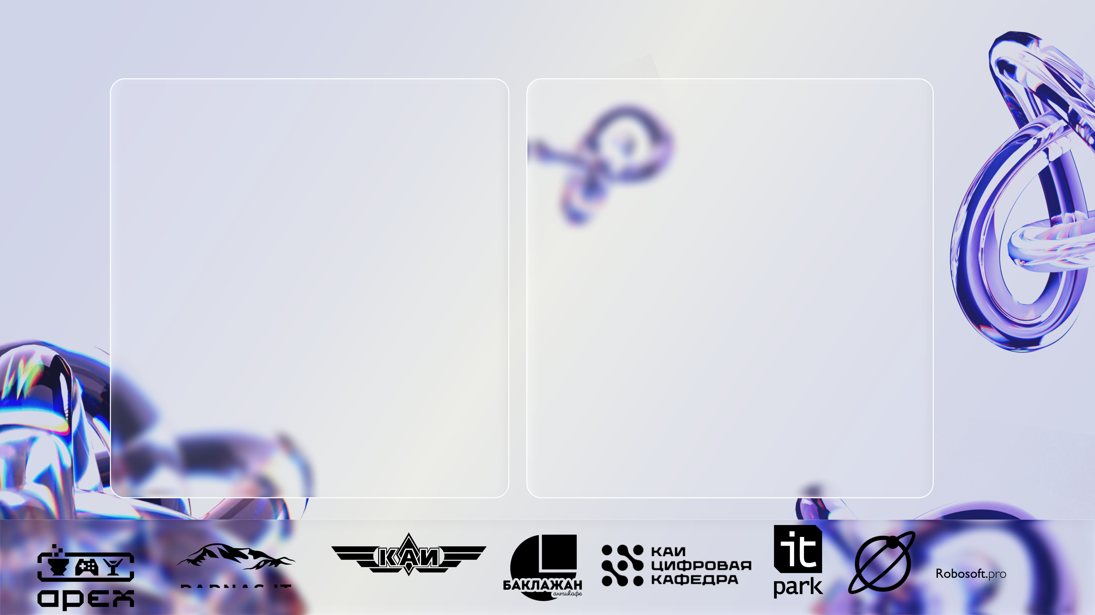
Экономика и реализуемость
Масштабируемость
Подходит для замены любых прямоугольных модулей на высоте
Работает на фонарных столбах, промышленных объектах
Умеренные погодные условия — допустимый диапазон эксплуатации
Стоимость проекта: ~100 000 руб.
Ремонтопригодность: модули можно чинить (замена отдельных светодиодов)
Компоненты: дрон (~5 кг), LED-модуль (400 г), сервопривод, микроконтроллер, АКБ 25 А·ч
Общий вес: 6–6,5 кг

Slide 7
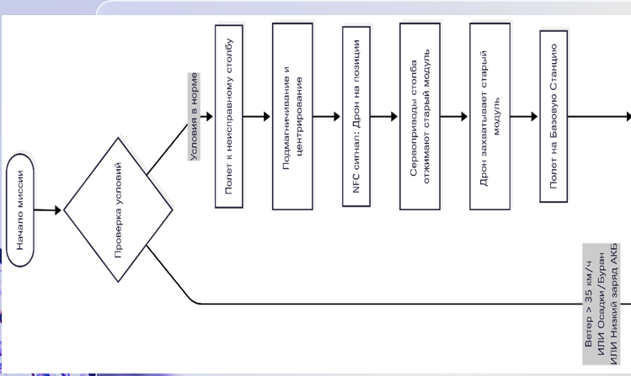
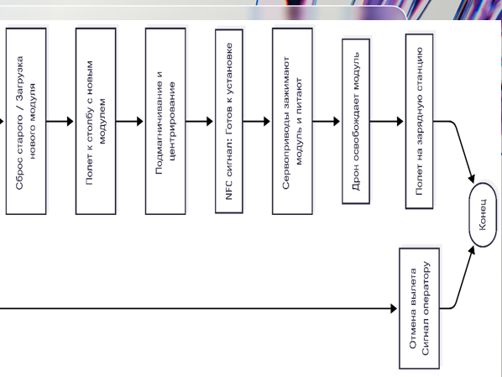

Slide 8
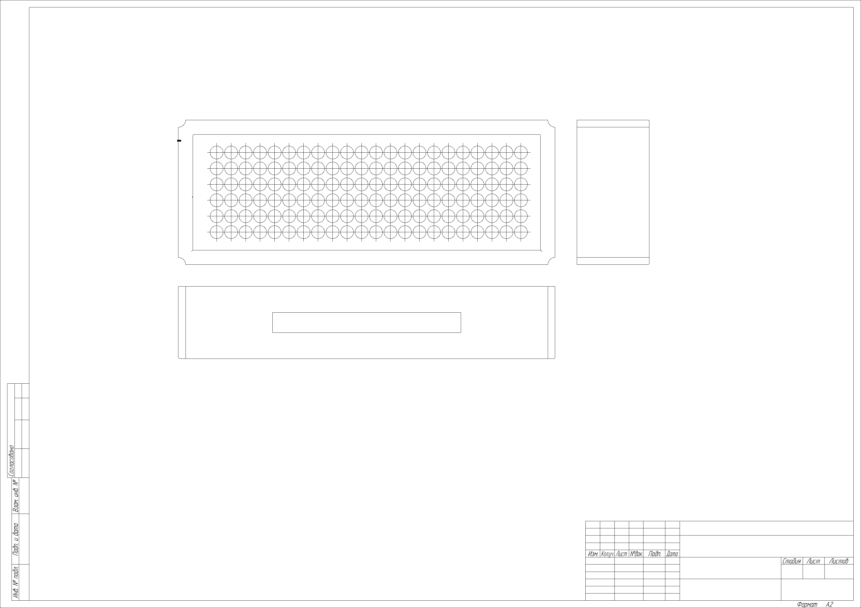
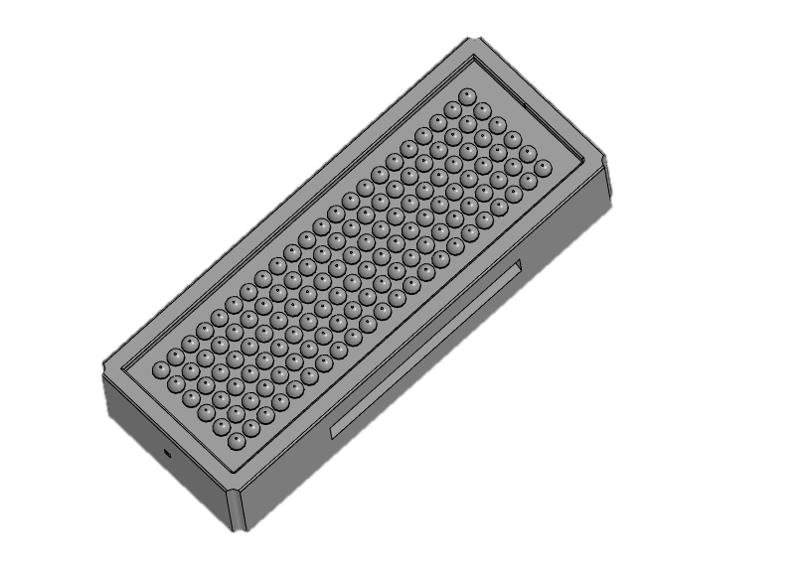
Конструкция лампы

Slide 9

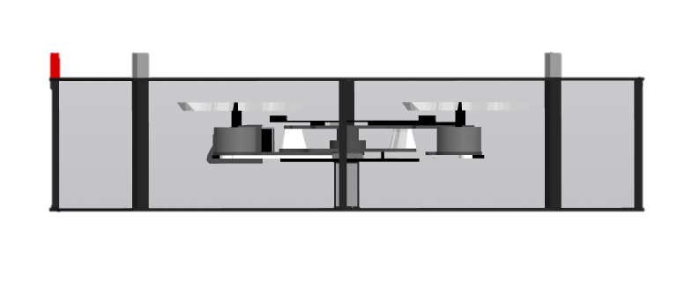
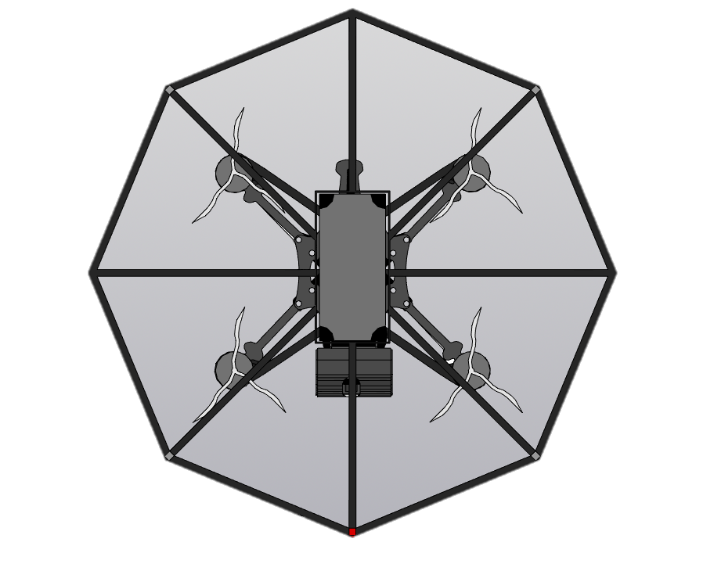
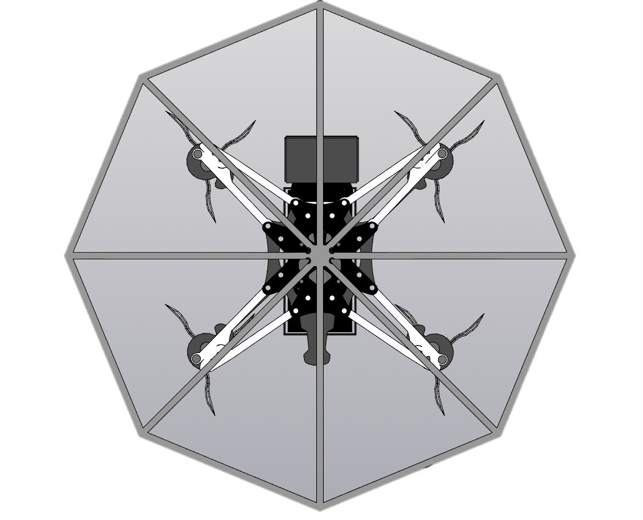
Конструкция
дрона

Slide 10
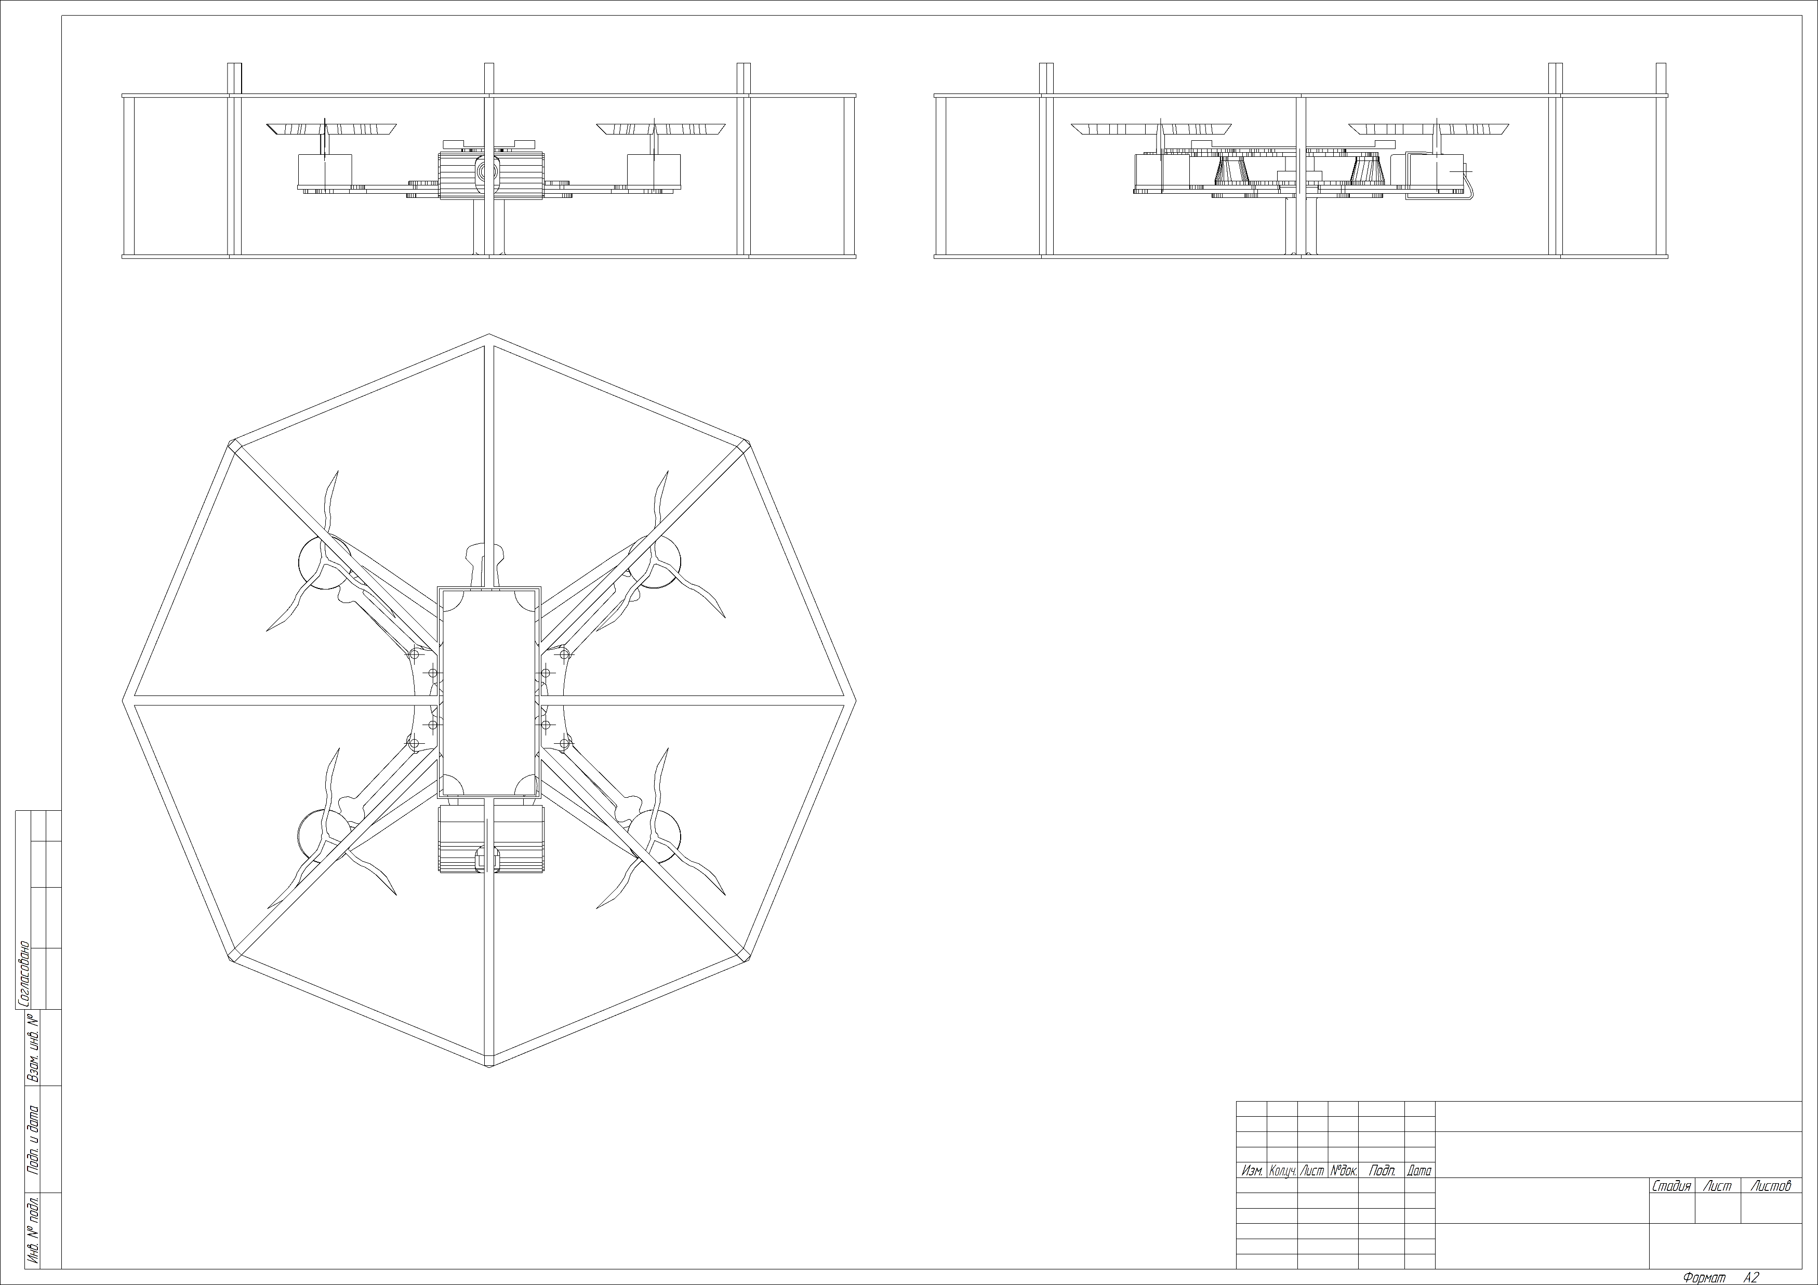
Чертеж дрона

Slide 11
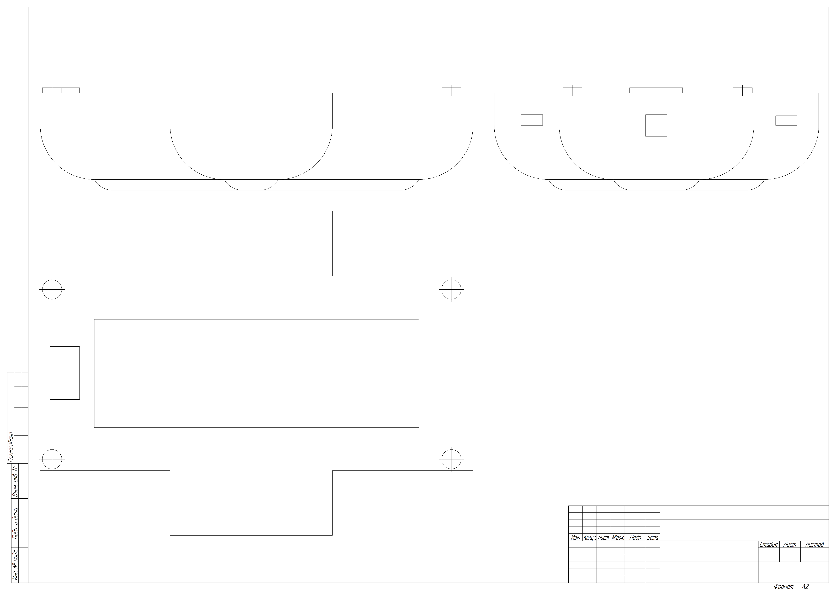
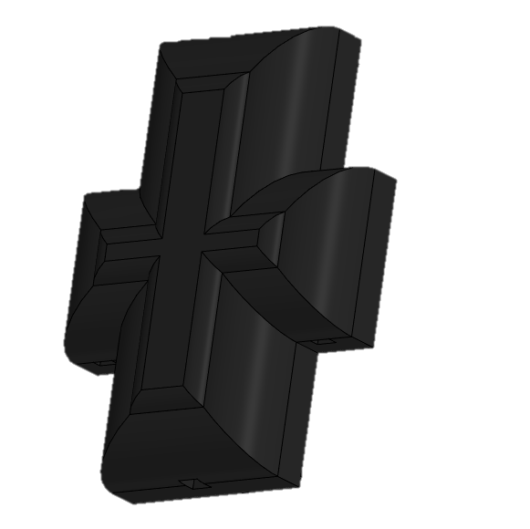
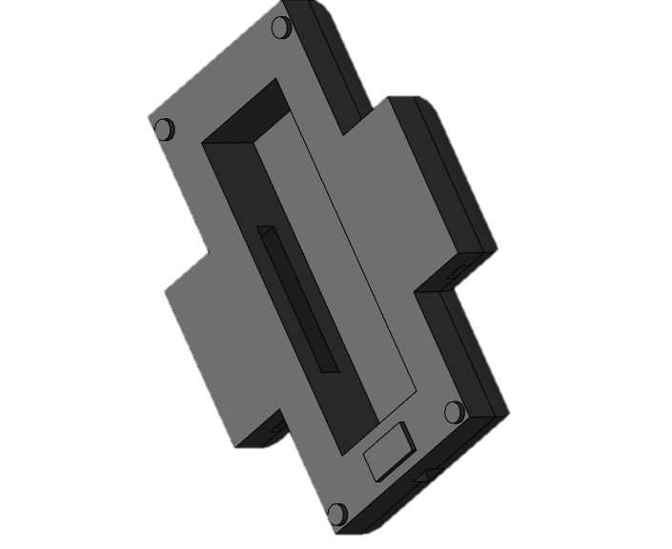
Конструкция
корпуса лампы

Slide 12
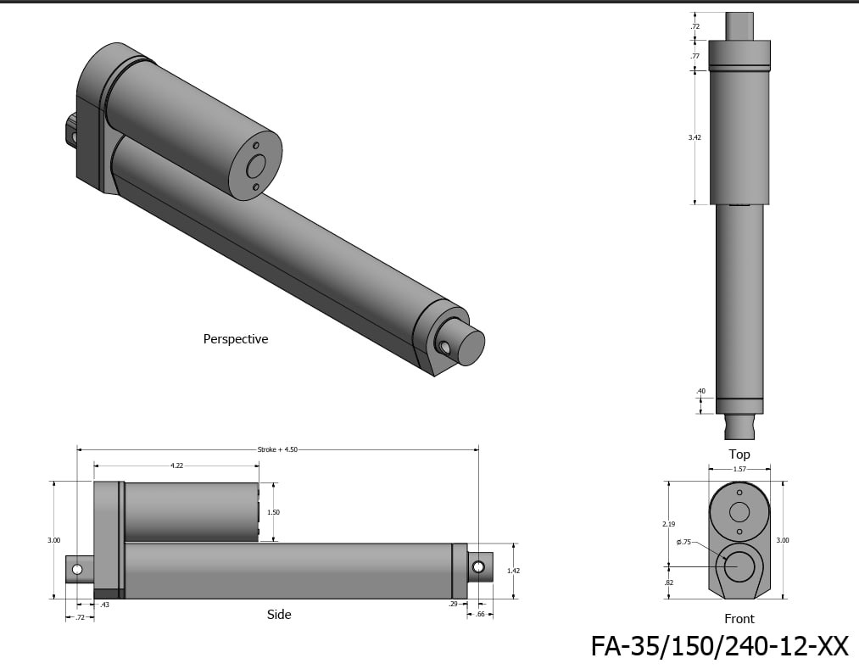
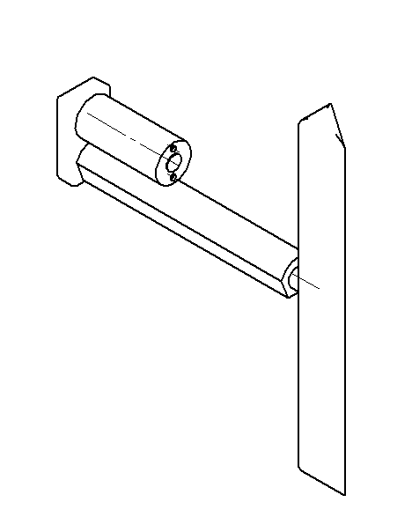
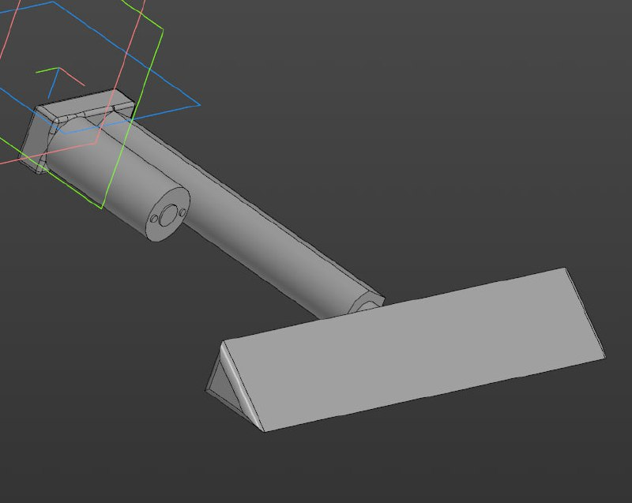
Конструкция
сервопривода

Slide 13
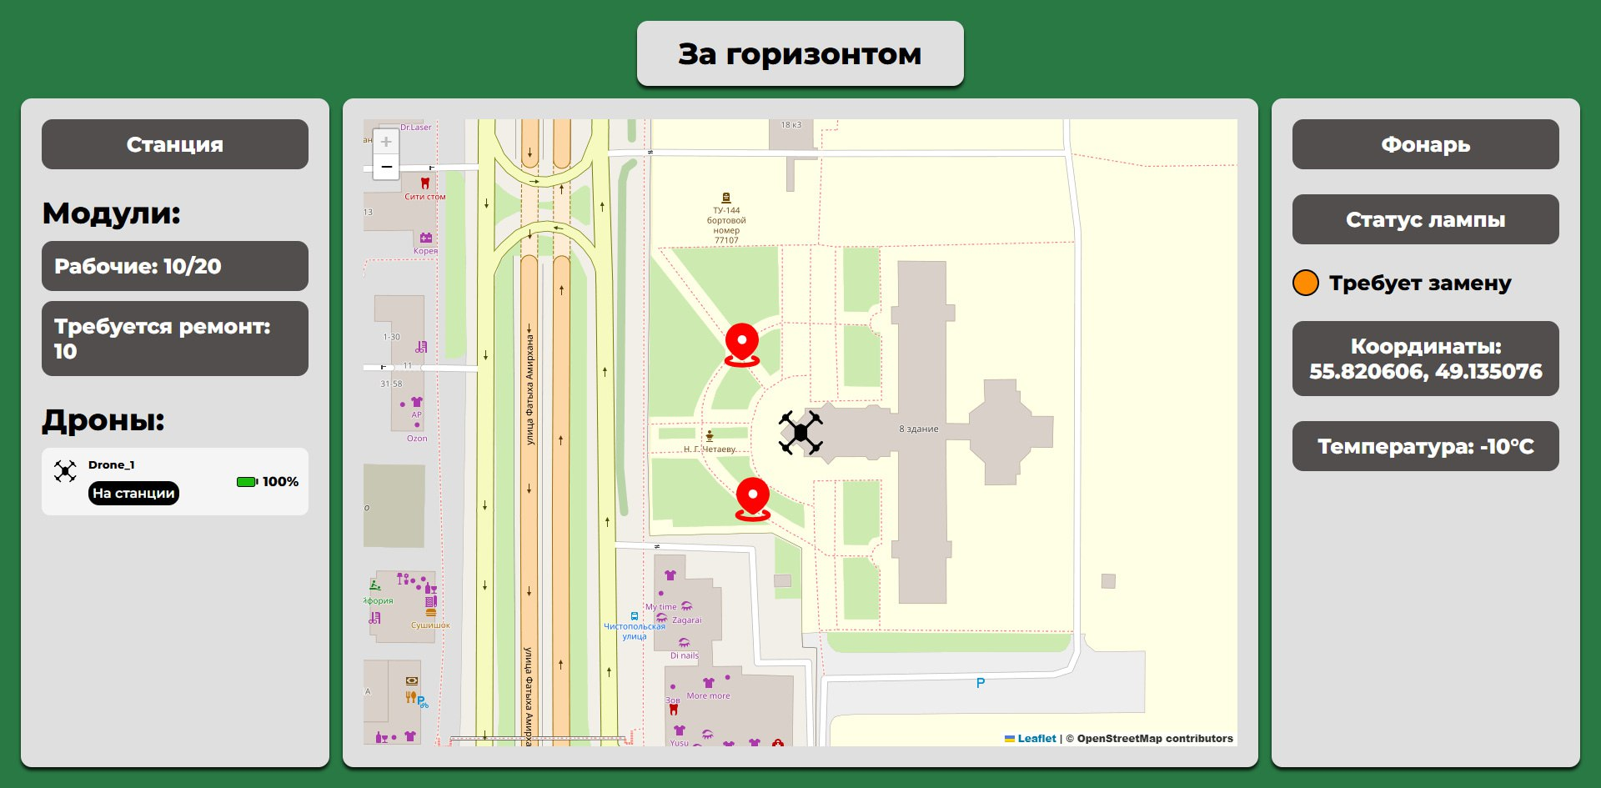

Slide 14


Slide 15

Спасибо за внимание

